Slide 1
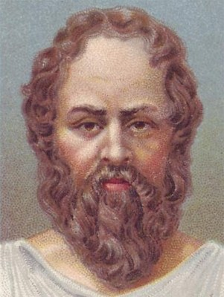
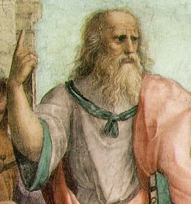
Nuo Sokrato prie Platono
Vyr. mokytoja D. Rutkauskaitė

Slide 2
Kas yra filosofija?
Filosofija yra iš graikų kalbos kilęs žodis (φιλοσοφια < phileo – myliu + sophia – išmintis).
Šis žodis reiškia „išminties meilę“:
žinių siekimo prasme (teorinė filosofija)
ir iš to sekančiu sąmoningu gėrio troškimu (praktinė filosofija).

Slide 3
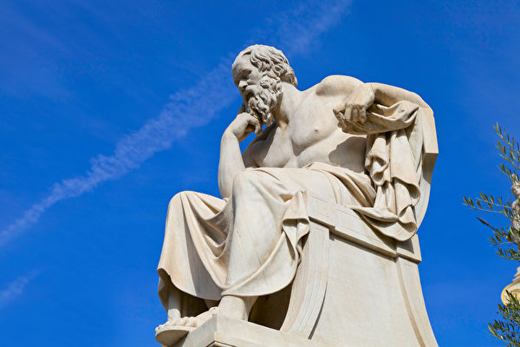
Sokratas (469 pr. Kr.- 399 pr. Kr.)
Vienas žymiausių antikos, bei pasaulio filosofų, mąstytojų, gyvenęs ir veikęs Atėnuose.
Gimė 469 m. pr. K. skulptoriaus ir pribuvėjos šeimoje, Alopekės miestelyje, visai netoli Atėnų.
Tėvas sūnų mokė savo amato, siųsdavo į mokyklą mokytis rašto ir kitų mokslų.
Nuo jaunumės buvo supratingas ir noriai siekė mokslo, tad tėvas jį išleido į aukštąją mokyklą.
Išstudijavo visus mokslus ir perskaitė visų geriausių Graikijos rašytojų kūrinius.
Po studijų grįžo pas tėvą ir vėl užsiėmė savo amatu, tašė akmenis.
Jis dirbo gerai, bet dirbdamas dažnai susimąstydavo.
ĮDOMU
Garsiojo filosofo motina buvo pribuvėja – padėdavo gimdyvėms. Jos įvaizdį Sokratas pritaikė savo darbui: jis pats negimdąs tiesos, tik savo klausimais padedąs kitiems gimdyti naujas idėjas.

Slide 4
Sokrato pasirinkimai
Užuot dėstęs mokyklose, Sokratas per dienas slampinėjo gimtojo miesto gatvėmis bei aikštėmis ir šnekino nepažįstamus žmones.
Pašnekesių schema būdavo vis ta pati: Sokratas klausinėja, pašnekovas atsakinėja – tol, kol neberanda atsakymo.
Sokratui to ir tereikia, nes mėgstamiausias jo posakis buvo: „Žinau, kad nieko nežinau.“

Slide 5
Sokrato paradoksalumas
Savo išvaizda buvo negražus, dvasia turtingas.
Neparašo nė eilutės (raštų nepalieka), bet apie jo veiklą sužinome iš kitų filosofų raštų (ypač Platono).
Kovotojas už moralę, bet pasmerktas už paleistuvystę...
Būtent jis, pasak Frydricho Nyčės, išmokė europiečius mąstyti.
Labiausiai Sokratas domėjosi pavieniu žmogumi.
Dar atkakliau jis mokė žmones tiesiog būti žmonėmis.

Slide 6
Sokratas - politikas
Rūpėjo ne tik filosofija, bet ir politika, valstybės reikalai.
Tuo metu Atėnuose viešpatavo demokratija, nors pusė visų gyventojų buvo beteisiai vergai.
Demokratijos priešininkai buvo aristokratų partija, kuriai priklausė ir Sokratas.
Po galutinės demokratų pergalės Sokratas buvo apkaltintas bedievybe, nuteistas mirti ir gavo išgerti nuodų taurę.
Draugai siūlė jam pabėgti, bet Sokratas atsisakė, motyvuodamas paklusnumu įstatymui ir tikėjimu sielos nemirtingumu.

Slide 7
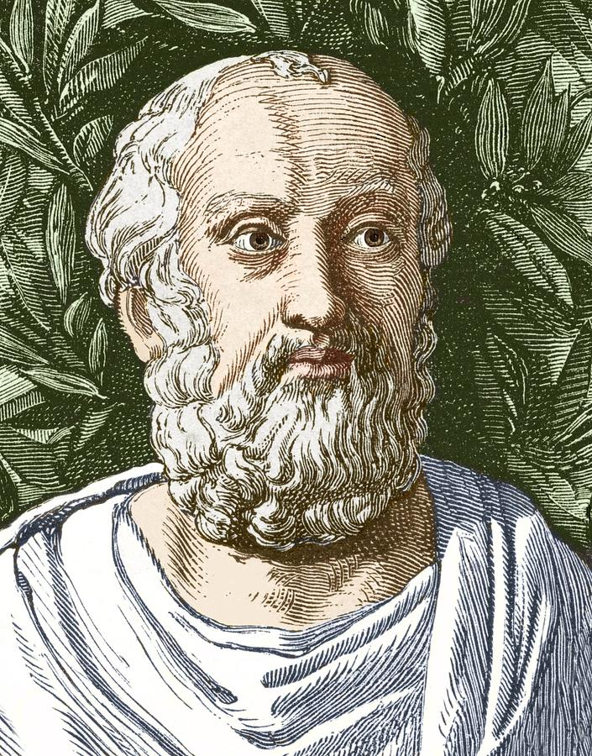
Platonas (422-347 m. pr. m. e)
Platonas (gr. Πλάτων). Platonas yra pravardė, reiškia „platus, plačiapetis“.
Tikrasis vardas – Aristoklas (gr. Αριστοκλής) .
Graikų filosofas, gyvenęs Atėnuose.
Atėnietis Platonas gyveno 80 metų.
Aukštos kultūros namuose buvo rimtai rūpinamasi auklėjimu.
Jaunuolį gimnastikos mokytojas pavadino „Platonu“ dėl jo plačių pečių.
Šeimos nesukūrė; tikroji jo šeima buvo Akademija.
Gyveno prie mokyklos apsuptas mokinių.
Sokratas įkvėpė Platono logiką ir etiką.
Platonas gerai išmanė matematiką, buvo entuziastingas pitagorininkų šalininkas.

Slide 8
Platono idėjos
Būtis yra amžinos ir nesunaikinamos idėjos. Tik idėjos būna, o apie daiktus daugiausia galima pasakyti – tampa. Daiktai yra tik laikinos apraiškos.
Pažinimas, tai prisiminimas. Žmogaus tikslas prisiminti, ką matė idėjų pasaulyje, ką jau žinojo. Protas – dvasios vedlys. Žinojimas – įgimtas, išmokstama tai ką jau žinojome. Žinojimas – prisiminimas.
Rūpėjo tobula valstybė ir jos valdymas.
Pasak jo, individą sudaro trys komponentai
troškimai,
valia ,
protas ( turėtų visada imti viršų).
Valstybė taip pat trilypė, todėl jos uždaviniai:
pamatas – mityba ir gamyba,
paskui – išorės gynyba
pagaliau – protingas vadovavimas.
Tam, kad valstybės valdžia atitektų išmintingiausiems, esanti reikalinga jų atranka, o jos sąlyga – vienoda galimybė visiems vaikams gauti išsilavinimą. Tada ateitų laikas, kai karaliais taptų filosofai: jie turėtų ir valdžią, ir išminties.

Slide 9
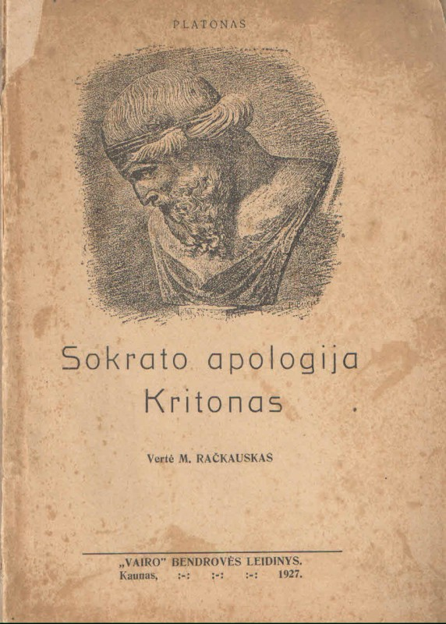
SOKRATO APOLOGIJA
Kai Platonui buvo 28 m., jis dalyvavo Sokrato (savo mokytojo) teisme.
Po teismo parašo ginamąją kalbą.
Turinį sudaro trys Sokrato gynimosi kalbos.

Slide 10
Užduotis. Parinkti teisingą variantą.
IŠ PIRMOSIOS KALBOS
1. Kas yra kalbėtojas (besiginantysis)?
Platonas;
Sokratas;
Demokritas.
2. Kas yra Anitas?
Turtingas pirklys ir Sokrato kaltintojas;
Neturtingas pirklys ir Sokrato gynėjas;
Turtingas pirklys ir Sokrato gynėjas.
3. Į ką kreipiasi kalbėtojas?
Į vyrus atėniečius;
Į moteris atėnietes;
Į vyrus ir moteris, kurie yra piliečiai.
4. Už ką teisiamas kalbantysis?
Už filosofiją ir politiką;
Už filosofiją ir tyrinėjimą;
Už tyrinėjimą ir nepaklusnumą.
5. Kas labiau rūpi kalbėtojui – turtas, siela, kūnas?
Visi trys dalykai;
Turtas ir siela;
Siela.
6. Kokios bausmės laukia teisiamojo?
Išvarymas iš miesto, nužudymas arba įkalinimas;
Įkalinimas, atėmimas piliečio teisių ir nužudymas;
Piliečio teisių atėmimas, išvarymas iš miesto arba nužudymas.
7. Koks didesnis blogis už tą, kurio laukia kalbėtojas?
Nusikalstamas kėsinimas nužudyti žmogų;
Nesupratimas, kad teisiamasis nekaltas;
Pilietinių teisių pažeidimas.
8. Kas gali paliudyti, kad teisiamasis pasipelnė iš savo veiklos?
Niekas;
Anito brolis;
Platonas.
9. Kas yra teisiamojo pagrindinys liudytojas, kad jis yra nekaltas?
Jo Šeima;
Mokiniai;
Jo neturtas.

Slide 11

Atsakymai
B) SOKRATAS
A) TURTINGAS PIRKLYS IR SOKRATO KALTINTOJAS
A) Į VYRUS ATĖNIEČIUS
B) UŽ FILOSOFIJĄ IR TYRINĖJIMĄ
C) SIELA
C) PILIEČIO TEISIŲ ATĖMIMAS, IŠVARYMAS IŠ MIESTO ARBA NUŽUDYMAS
A) NUSIKALSTAMAS KĖSINIMAS NUŽUDYTI ŽMOGŲ
A) NIEKAS
C) JO NETURTAS

Slide 12
Klausimai vadovėlyje
Koks Sokrato kalbos tikslas? Iš ko matyti, kad filosofas nesiekia teismo malonės?
Kokią problemą, kalbėdamas jį teisiantiems, svarsto Sokratas?
Kodėl, pasak Sokrato, mirties bausmė labiausiai pakenktų patiems atėniečiams? Nurodykite bent dvi priežastis.
Kokiais argumentais Sokratas grindžia savo poziciją?

Slide 13
Užduotis. Patvirtinti arba paneigti teiginius.
IŠ TREČIOSIOS KALBOS
Ateityje Sokratas bus vadinamas išminčiumi, sugėdinant tuos, kurie jį nuteisė.
Sokratas nuteistas, nes kalbėjo ne tai, ką norėjo girdėti kiti.
Sokratą nužudžiusių vyrų laukia padėka ir garbinimas.
Nuo mirties pabėgti yra lengva.
Blogybė yra mirtresnė už mirtį.
Sokratas yra išteisinamas, o kaltintojai pasitraukia į piktybę ir neteisybę.
Žmogus turi pats stengtis, kad būtų kuo geresnis.

Slide 14
Atsakymai
Taip
Taip
Ne, jų laukia kerštas
Taip
Taip
Ne, Sokratas pasitraukia į mirtį.
Taip

Slide 15
Klausimai vadovėlyje
Kas yra šio kalbos fragmento adresatas?
Kaip pats filosofas yra apsisprendęs elgtis? Kokie jo motyvai?
Kaip Sokratas vertina teisėjus, pasmerkusius jį mirti?

Slide 16
APIBENDRINIMAS
Ar Sokratas yra principingas Atėnų pilietis? Kodėl?
Pateikite Sokrato charakteristiką (remiantis ištraukomis).
Ar įkalintas ir nuteistas Sokratas yra laisvas žmogus?
Ar iš tiesų principai ir įsitikinimai svarbesni už gyvybę? Už / prieš.

Slide 17
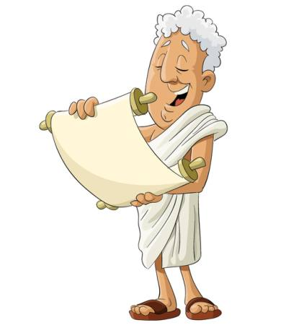
Namų darbai
PERSKAITYTI
Sofoklio “Antigonė”
(vadovėlis, 77-106 psl.)

